Slide 1

Литературное чтение
2 класс

Slide 2
Речевая разминка
Много снега, много хлеба.
Снег горой, вода рекой.

Slide 3
Речевая разминка
Зимним утром от мороза
На заре звенят берёзы.

Slide 4
Речевая разминка
Падают с неба снежинки.

Slide 5


Slide 6
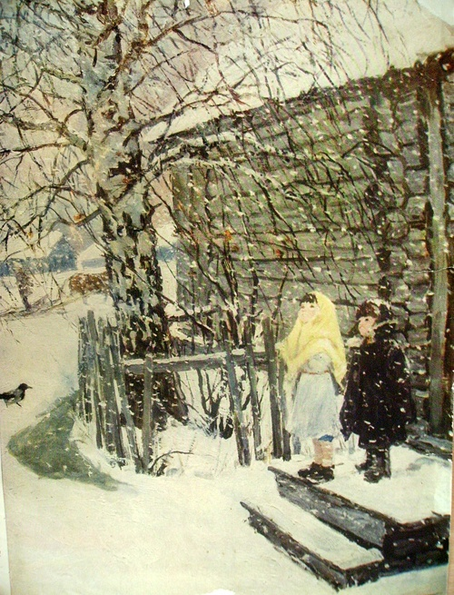

Slide 7
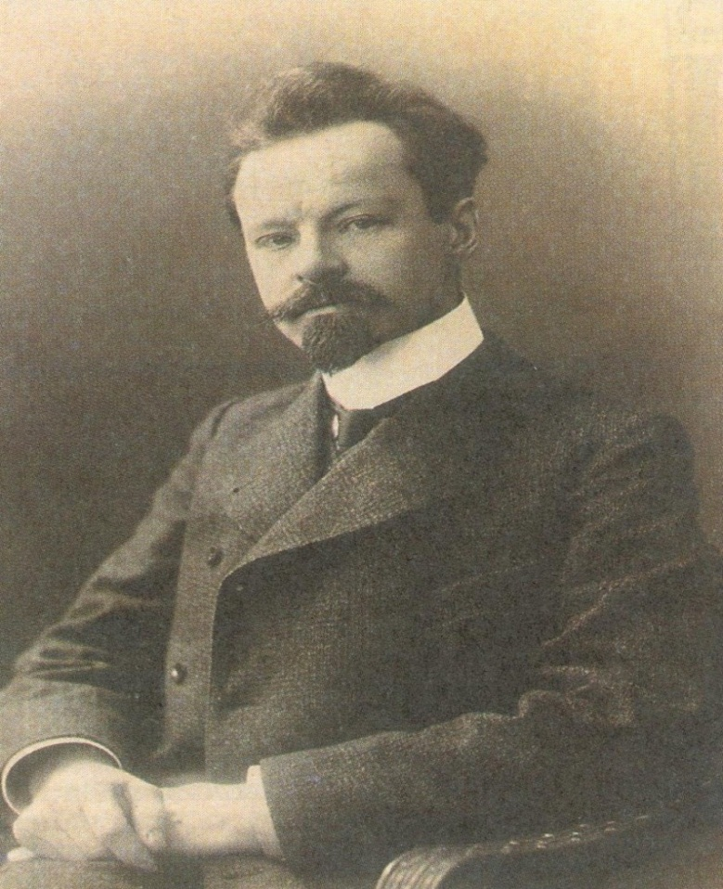
Бальмонт Константин Дмитриевич
(1867 – 1942 гг.)

Slide 8
Бальмонт
Константин Дмитриевич
«Снежинка»

Slide 9
научиться…
развивать умение…
размышлять…
высказывать…
понимать…

Slide 11
Про-но-сит-ся –
У-те-ше-на –
Светло-пушистая
Сохранно – белая
Лазурная высь
Крис-таль-на-я

Slide 12
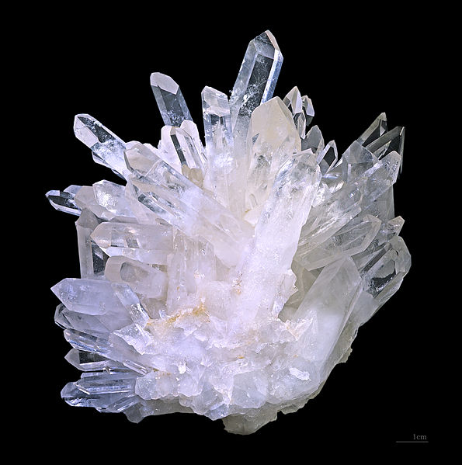
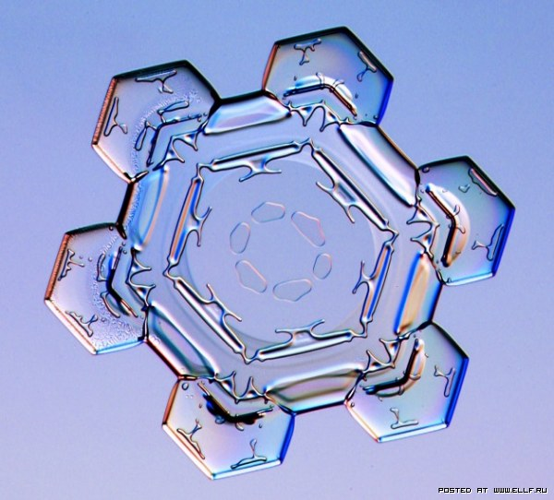
Кристаллы

Slide 13
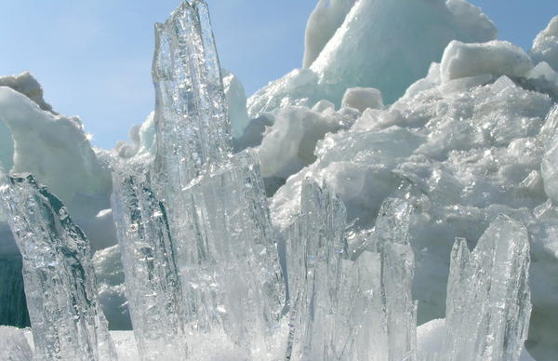
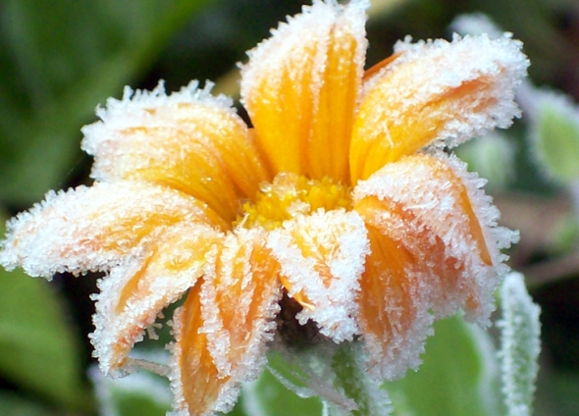

Slide 14
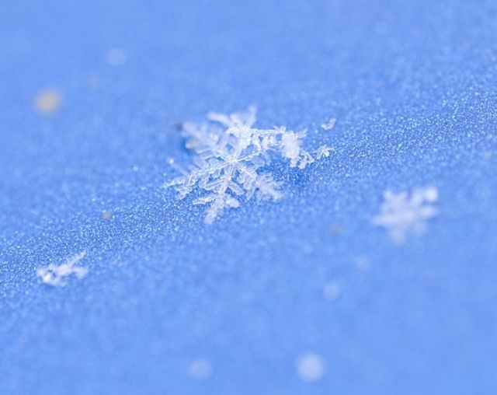
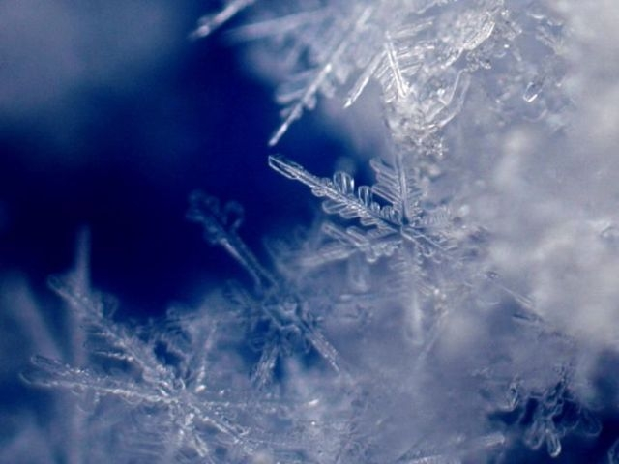
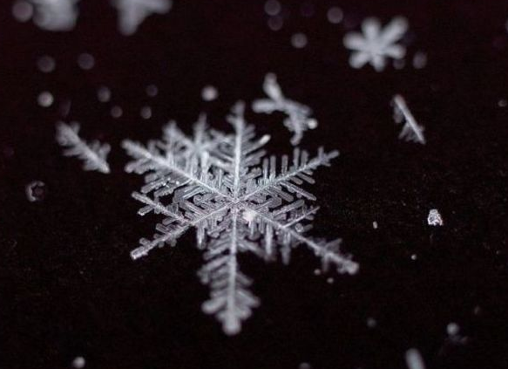
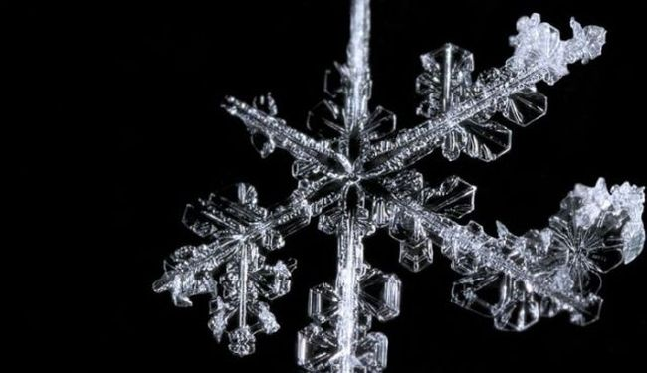

Slide 15
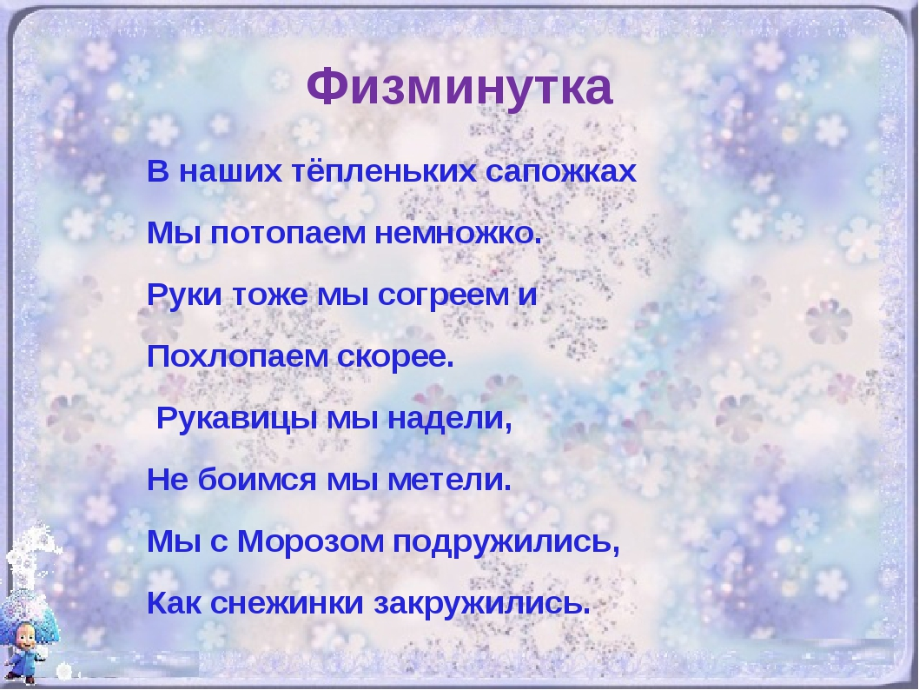
Физкультминутка

Slide 16
РАВНОДУШИЕ
ВОСХИЩЕНИЕ
ЛЮБОВЬ
АВТОР РАДОСТЬ
РАЗОЧАРОВАНИЕ
УДИВЛЕНИЕ
ЖАЛОСТЬ
ВОСТОРГ

Slide 17
Учимся читать выразительно
I – короткая пауза (, - )
II – длительная пауза (. ! ? … )
логическое ударение
- повышение интонации
- понижение интонации

Slide 18

Бальмонт К. Д. "Снежинка"
Светло-пушистая,
Снежинка белая,
Какая чистая,
Какая смелая!
Дорогой бурною
Легко проносится,
Не в высь лазурную,
На землю просится.
В лучах блистающих
Скользит, умелая,
Средь хлопьев тающих
Сохранно-белая.
Но вот кончается
Дорога дальняя,
Земли касается,
Звезда кристальная.
Лежит пушистая,
Снежинка смелая.
Какая чистая,
Какая белая!

Slide 19
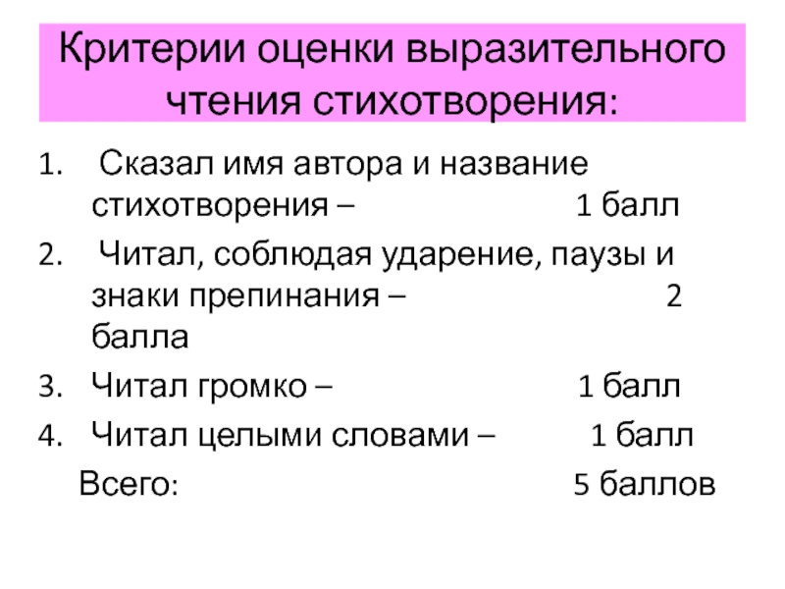

Slide 20
научиться…
развивать умение…
размышлять…
высказывать…
понимать…

Slide 21



настроение хорошее, открыл новые знания, «секреты» стихотворения, общение с К.Д.Бальмонтом было полезным;
настроение хорошее, открыл новые знания, но не все «секреты» стихотворения открыл, общение с К.Д.Бальмонтом было полезным;
настроение не очень хорошее, открыл новые знания, «секреты» стихотворения понять пока сложно, общение с К.Д.Бальмонтом было полезным, но прочитать «между строк» удается не всегда

Slide 22
Домашнее задание (по выбору)
1 - выучить наизусть стихотворение Бальмонта К.Д. «Снежинка»
2 – придумать небольшой рассказ о приключениях снежинки, нарисовать в тетради иллюстрацию к придуманному рассказу.

Slide 23
https://newyear.mail.ru/?name=%D0%A1%D0%BE%D0%BD%D1%8F&scenario=one_kid&hobby=tanec&action=ychitsya&age=8
https://newyear.mail.ru/?name=%D0%9A%D0%B8%D1%80%D0%B8%D0%BB%D0%BB&name_second=%D0%A1%D0%BE%D0%BD%D1%8F&scenario=two_kids&action=ychitsya
https://newyear.mail.ru/?name=%D0%A1%D0%BE%D0%BD%D1%8F&scenario=one_kid&hobby=tanec&action=ychitsya&age=8

